Slide 1

CHÀO MỪNG QUÝ THẦY CÔ ĐẾN DỰ GIỜ THĂM LỚP

Slide 2






TRÒ CHƠI
ĐÀO VÀNG
BẮT ĐẦU

Slide 3






100$
150
50$
20$
100$
150$
50$
20$

Slide 4
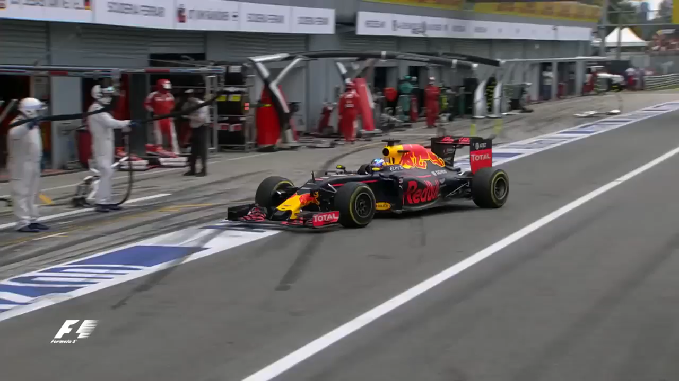

Thế nào là chuyển động biến đổi?
Trả lời: là chuyển động có vận tốc thay đổi.

Slide 5
Đại lượng nào đặc trưng cho sự biến thiên nhanh chậm của vận tốc? Kí hiệu và đơn vị của đại lượng này?
Trả lời: Đại lượng đặc trưng cho sự biến thiên nhanh chậm của vận tốc là gia tốc.
Kí hiệu: a. Đơn vị: m/s²

Slide 6

Em hãy nêu một ví dụ, vật chuyển động có tốc độ liên tục thay đổi?
Trả lời: xe bắt đầu chuyển động, tốc độ của xe tăng dần.

Slide 7
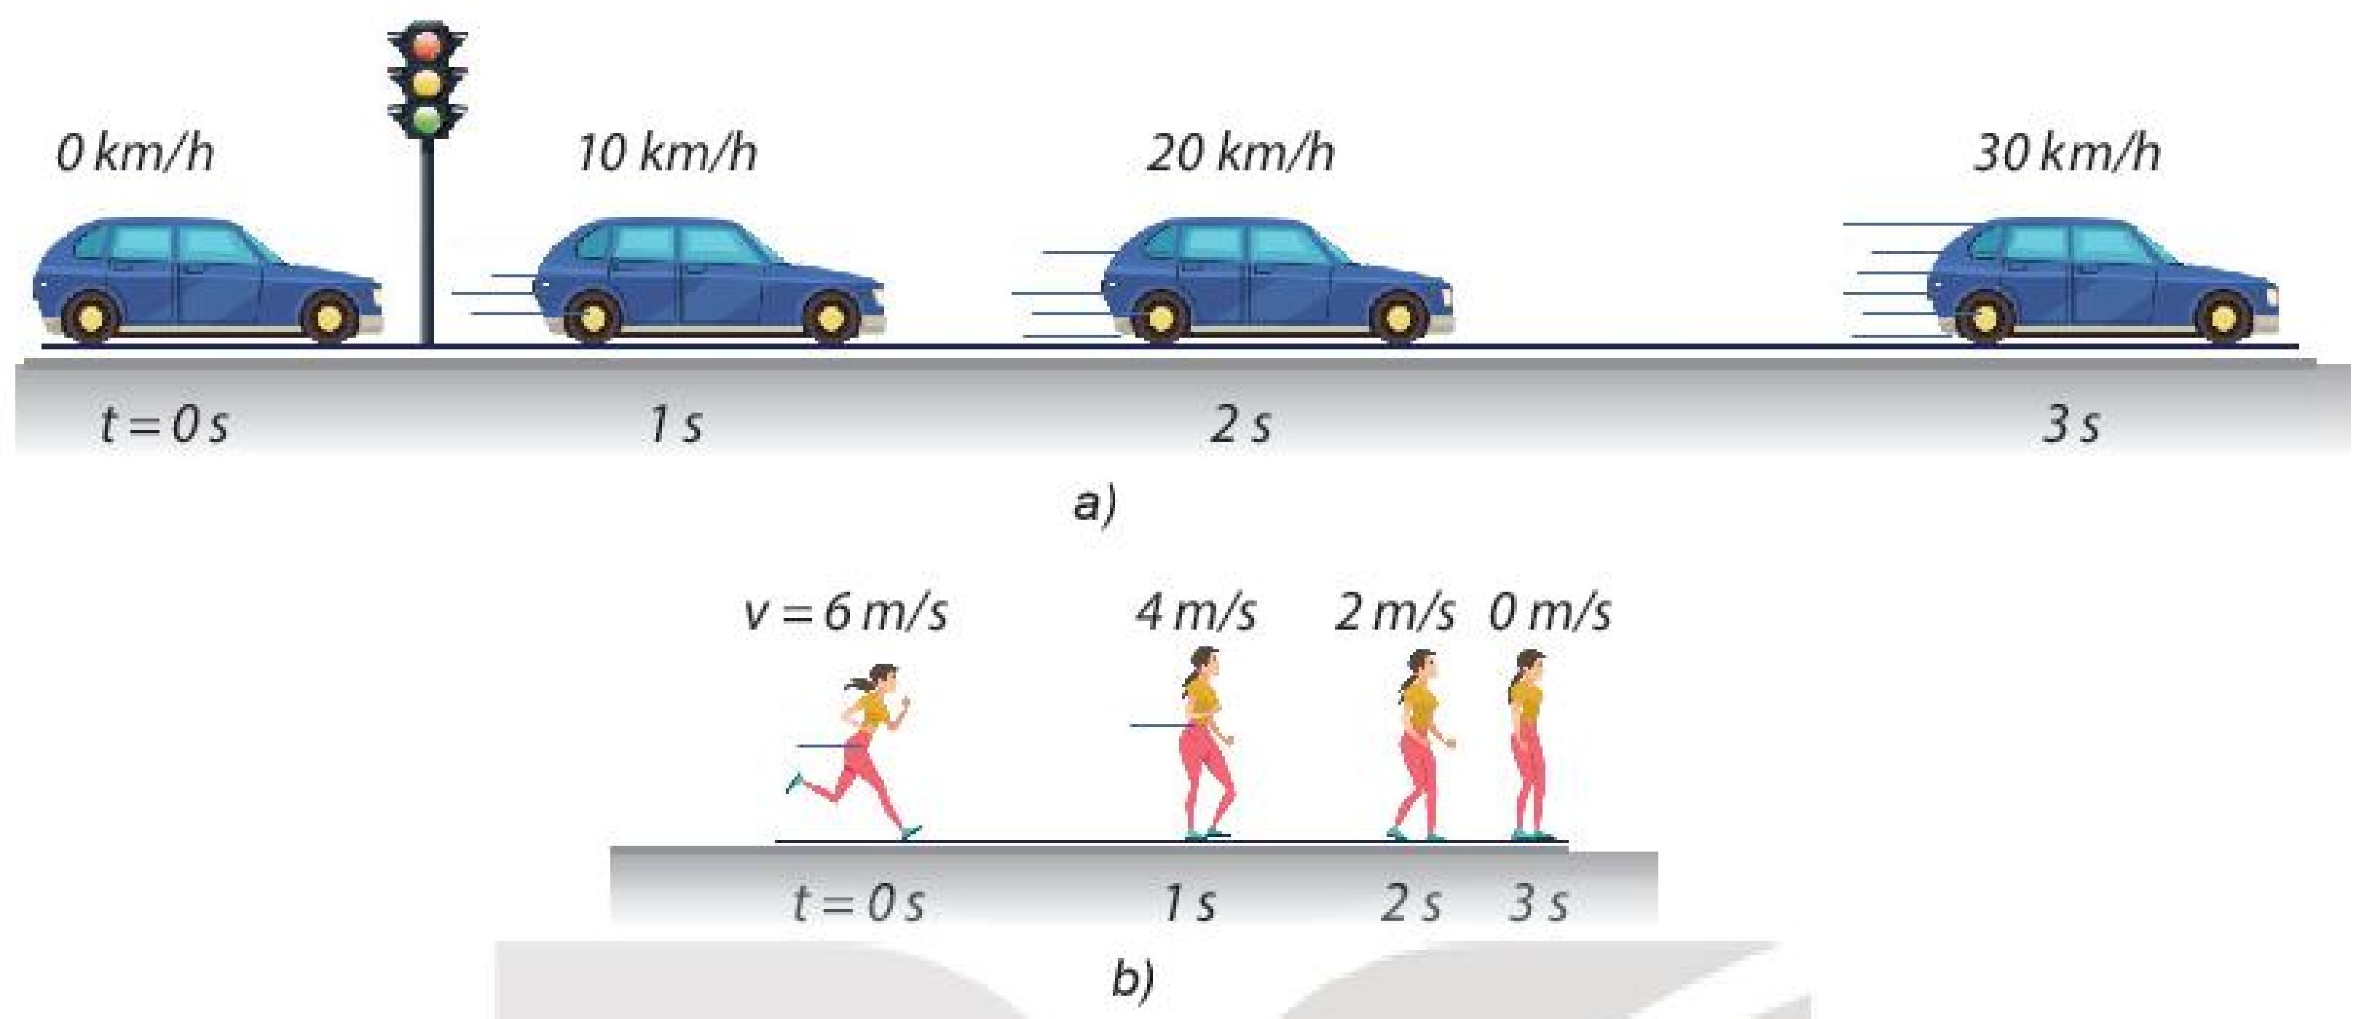
Hình bên dưới mô tả sự thay đổi vị tri và vận tốc của ô tô, người sau những khoảng thời gian bằng nhau. Hai chuyển động này có gì giống nhau, khác nhau?
Trả lời:
+ Giống nhau: Vận tốc đều thay đổi một lượng bằng nhau sau những khoảng thời gian bằng nhau.
+ Khác nhau: Xe ô tô chuyển động nhanh dần, vận động viên chuyển động chậm dần.

Slide 8





BÀI 9.
CHUYỂN ĐỘNG THẲNG BIẾN ĐỔI ĐỀU
I
Gia tốc của chuyển động thẳng biến đổi đều
II
Vận tốc tức thời – Đồ thị v-t
III
Độ dịch chuyển của chuyển động thẳng biến đổi đều
IV
Luyện tập – Vận dụng

Slide 9
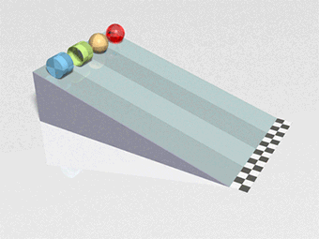
I. Gia tốc của chuyển động thẳng biến đổi đều

Slide 10


Phiếu học tập số 1:
Câu 1: Như thế nào là chuyển động thẳng biến đổi đều? Như thế nào là chuyển động thẳng nhanh dần đều, chậm dần đều?
Câu 2: Gia tốc trong chuyển động thẳng biến đổi đều có đặc điểm gì?
Câu 3: Tính gia tốc của các chuyển động trong hình vẽ a, b. Các chuyển động trong hình vẽ có phải là chuyển động thẳng biến đổi đều hay không.

Slide 11

Phiếu học tập số 1:
Câu 1: Như thế nào là chuyển động thẳng biến đổi đều? Như thế nào là chuyển động thẳng nhanh dần đều, chậm dần đều?
Chuyển động thẳng biến đổi đều: là chuyển động có quỹ đạo là một đường thẳng và có vận tốc tức thời tăng đều hoặc giảm đều theo thời gian.
Chuyển động thẳng nhanh dần đều:
là chuyển động có quỹ đạo là một đường thẳng và có vận tốc tức thời tăng đều theo thời gian.
Chuyển động thẳng chậm dần đều:
là chuyển động có quỹ đạo là một đường thẳng và có vận tốc tức thời giảm đều theo thời gian.

Slide 12
Phiếu học tập số 1:
Câu 2: Gia tốc trong chuyển động thẳng biến đổi đều có đặc điểm gì?
không đổi theo thời gian.

Slide 13
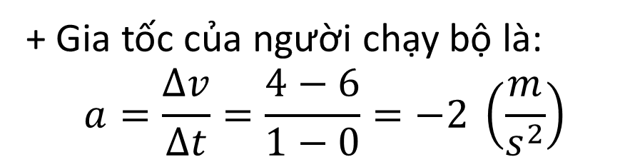
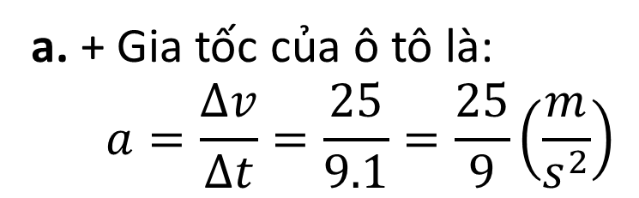
Phiếu học tập số 1:
Câu 3: Tính gia tốc của các chuyển động trong hình vẽ a, b. Các chuyển động trong hình vẽ có phải là chuyển động thẳng biến đổi đều hay không?
10km/h = 25/9 m/s
a. + Gia tốc của ô tô là:
$$a=\frac{∆v}{∆t}=\frac{25}{9.1}=\frac{25}{9}\left(\frac{m}{s^{2}}\right)$$
+ Gia tốc của người chạy bộ là:
$$a=\frac{∆v}{∆t}=\frac{4−6}{1−0}=−2 \left(\frac{m}{s^{2}}\right)$$
b. Các chuyển động trong hình vẽ ở đầu bài là chuyển động thẳng biến đổi đều.

Slide 14



I. Gia tốc của chuyển động thẳng biến đổi đều:
$$a=\frac{Δv}{Δt}=hằng số$$
Chuyển động thẳng biến đổi đều: là chuyển động có quỹ đạo là một đường thẳng và có vận tốc tức thời tăng đều hoặc giảm đều theo thời gian.
không đổi theo thời gian.
Chuyển động thẳng nhanh dần đều:
là chuyển động có quỹ đạo là một đường thẳng và có vận tốc tức thời tăng đều theo thời gian.
Chuyển động thẳng chậm dần đều:
là chuyển động có quỹ đạo là một đường thẳng và có vận tốc tức thời giảm đều theo thời gian.

Slide 15
II. Vận tốc tức thời của chuyển động thẳng biến đổi đều

Slide 16
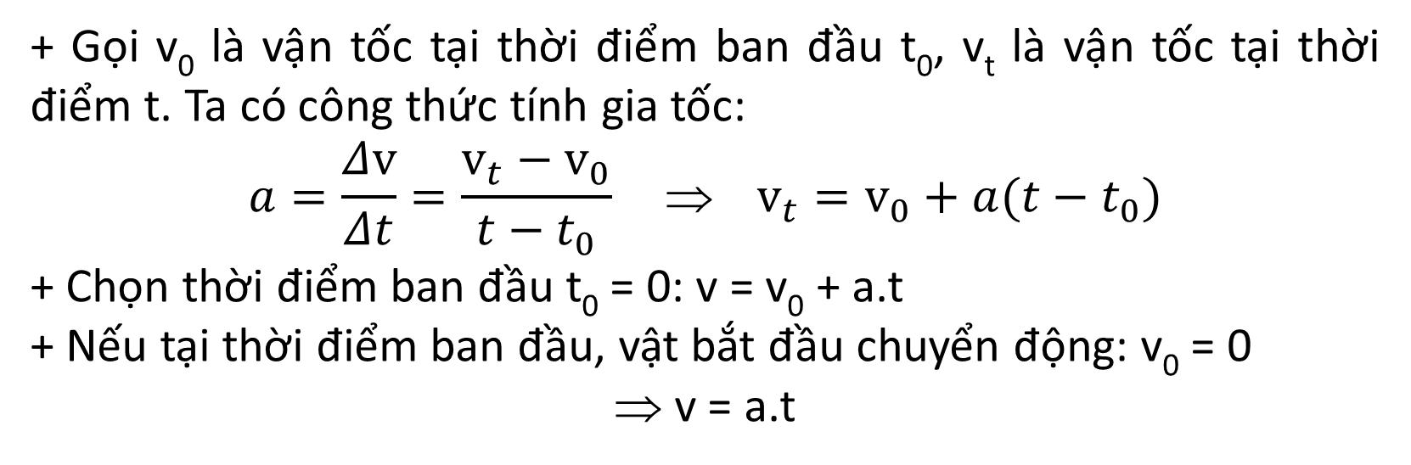
Phiếu học tập số 2:
Câu 1: Gọi v₀ là vận tốc tại thời điểm ban đầu t₀, v_{t} là vận tốc tại thời điểm t. Hãy viết công thức tính gia tốc. Từ đó, suy r biểu thức tính v_{t}.
Câu 2: Chọn thời điểm ban đầu t₀ = 0, viết lại biểu thức tính v_{t}.
Câu 3: Nếu tại thời điểm ban đầu, vật bắt đầu chuyển động, thì v_{t} xác định như thế nào?
+ Gọi v₀ là vận tốc tại thời điểm ban đầu t₀, v_{t} là vận tốc tại thời điểm t. Ta có công thức tính gia tốc:
$$a=\frac{Δv}{Δt}=\frac{v_{t}−v_{0}}{t−t_{0}} ⇒ v_{t}=v_{0}+a(t−t_{0})$$
+ Chọn thời điểm ban đầu t₀ = 0: v = v₀ + a.t
+ Nếu tại thời điểm ban đầu, vật bắt đầu chuyển động: v₀ = 0
⇒ v = a.t

Slide 17

III. Đồ thị vận tốc thời gian của chuyển động thẳng biến đổi đều

Slide 18
Phiếu học tập số 2:
Câu 4: Từ các đồ thị trong hình 9.1:
a. Hãy viết công thức về mối liên hệ giữa v với a và t của từng chuyển động ứng với từng đồ thị trong hình 9.1.
b. Chuyển động nào là chuyển động nhanh dần đều, chậm dần đều?
v
v
v
v₀
v₀
a)
t
b)
t
c)
t
Đồ thị v-t có dạng đường thẳng xiên góc
Các dạng đồ thị vận tốc - thời gian trong chuyển động thẳng biến đổi đều
- Đồ thị a: v = at (v₀ = 0) → Vật chuyển động nhanh dần đều.
- Đồ thị b: v = v₀ + at (a > 0) → Vật chuyển động nhanh dần đều.
- Đồ thị c: v = v₀ + at (a < 0)→ Vật chuyển động chậm dần đều

Slide 19

Phiếu học tập số 2:
Câu 5. Hình 9.2 là đồ thị vận tốc – thời gian trong chuyển động của một bạn đang đi trong siêu thị. Hãy dựa vào đồ thị để mô tả bằng lời chuyển động của bạn đó (khi nào đi đều, đi nhanh lên, đi chậm lại, nghỉ).
Trong 4 giây đầu bạn này đi đều
Trong 2 giây tiếp theo, bạn đi chậm dần
Trong 1 giây tiếp, bạn dừng lại.
Trong 1 giây tiếp nữa, bạn lại đi nhanh dần theo chiều âm.
Từ giây thứ 8 đến giây thứ 9, bạn đi đều theo chiều âm
1,5
Vận tốc (m/s)
1
0,5
t(s)
0
1
2
3
4
5
6
7
8
9
10
-0,5
-1
Từ giây thứ 9 đến giây thứ 10 thì bạn đi chậm dần theo chiều âm và dừng lại.

Slide 20

IV. Độ dịch chuyển của động thẳng biến đổi đều

Slide 21


Trong khoảng thời gian t, nếu vật chuyển động thẳng đều với vận tốc v, thì đồ thị (v - t) có dạng như hình.
Độ dịch chuyển trong thời gian này có độ lớn là:
v(m/s)
$$d=v. t$$
3
Độ lớn này bằng diện tích của hình chữ nhật, các cạnh có độ dài là v và t
2
1
0
1
2
3
4
5
t(s)

Slide 22

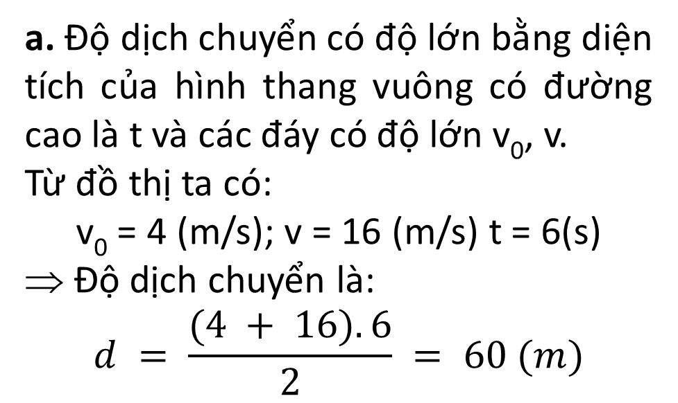
Phiếu học tập số 2:
Câu 1. Cho đồ thị (v - t) vẽ ở Hình 9.3b.
a. Hãy tính độ dịch chuyển của chuyển động. Biết mỗi cạnh của ô vuông nhỏ trên trục tung ứng với 2m/s, trên trục hoành ứng với 1s
b. Chứng tỏ rằng có thể xác định được giá trị của gia tốc dựa trên đồ thị (v - t).
v (m/s)
a. Độ dịch chuyển có độ lớn bằng diện tích của hình thang vuông có đường cao là t và các đáy có độ lớn v₀, v.
Từ đồ thị ta có:
v₀ = 4 (m/s); v = 16 (m/s) t = 6(s)
⇒ Độ dịch chuyển là:
$$d = \frac{(4 + 16).6}{2} = 60 (m)$$
v
v₀
0
t(s)
t

Slide 23
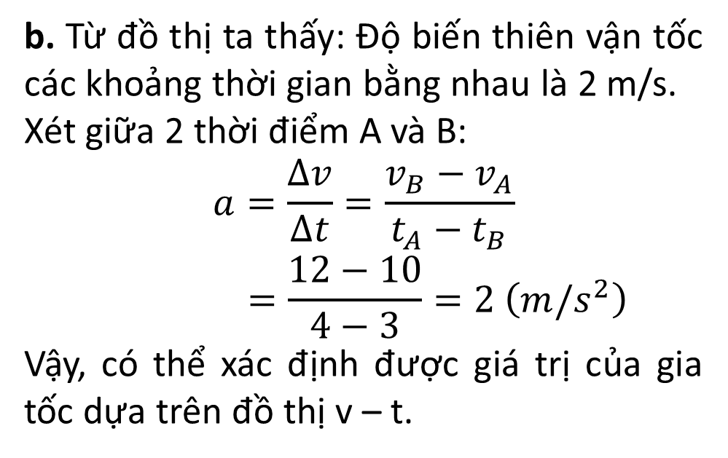
Phiếu học tập số 2:
Câu 1. Cho đồ thị (v - t) vẽ ở Hình 9.3b.
a. Hãy tính độ dịch chuyển của chuyển động. Biết mỗi cạnh của ô vuông nhỏ trên trục tung ứng với 2m/s, trên trục hoành ứng với 1s
b. Chứng tỏ rằng có thể xác định được giá trị của gia tốc dựa trên đồ thị (v - t).
v (m/s)
b. Từ đồ thị ta thấy: Độ biến thiên vận tốc các khoảng thời gian bằng nhau là 2 m/s.
Xét giữa 2 thời điểm A và B:
$$a=\frac{∆v}{∆t}=\frac{v_{B}−v_{A}}{t_{A}−t_{B}}$$
$$=\frac{12−10}{4−3}=2 \left(m/s^{2}\right)$$
Vậy, có thể xác định được giá trị của gia tốc dựa trên đồ thị v – t.
v
M
v_{B}
v_{A}
N
v₀
0
A
B
t_{A}
t_{B}
t(s)
t

Slide 24
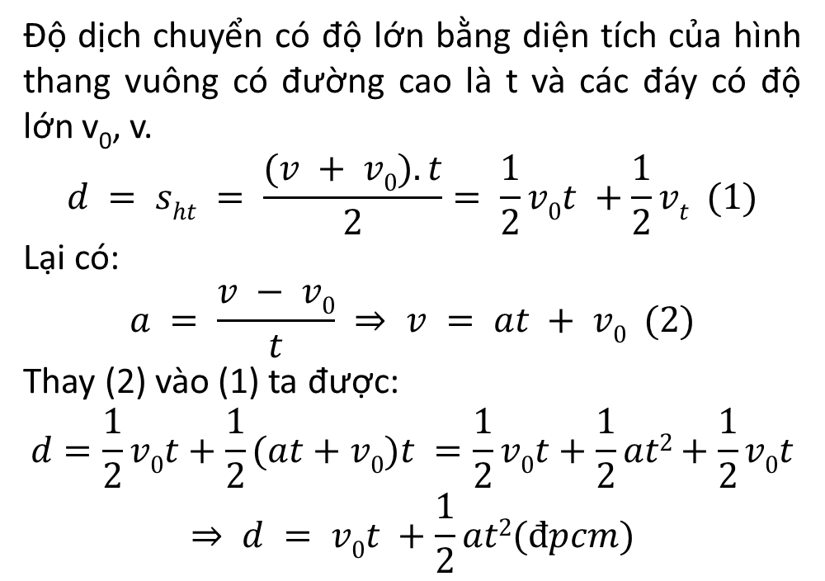
Phiếu học tập số 2:
Câu 2. Biết độ dịch chuyển trong chuyển động thẳng biến đổi đều có độ lớn bằng diện tích giới hạn đồ thị (v – t) trong thời gian t của chuyển động. Hãy chứng minh rằng công thức tính độ lớn của độ dịch chuyển trong chuyển động thẳng biến đổi đều là:
d = v₀t + ½ at²
Độ dịch chuyển có độ lớn bằng diện tích của hình thang vuông có đường cao là t và các đáy có độ lớn v₀, v.
$$d = sht = \frac{(v + v0).t}{2}= \frac{1}{2}v0t +\frac{1}{2}vt (1)$$
Lại có:
$$a = \frac{v − v0}{t} ⇒ v = at + v0 (2)$$
Thay (2) vào (1) ta được:
$$d=\frac{1}{2}v0t+\frac{1}{2}(at+v0)t =\frac{1}{2}v0t+\frac{1}{2}at2+\frac{1}{2}v0t$$
$$⇒ d = v0t +\frac{1}{2}at2(đpcm)$$
v (m/s)
v
M
v_{B}
v_{C}
v_{A}
N
v₀
0
A
B
t_{A}
t(s)
C
t_{B}
t

Slide 25
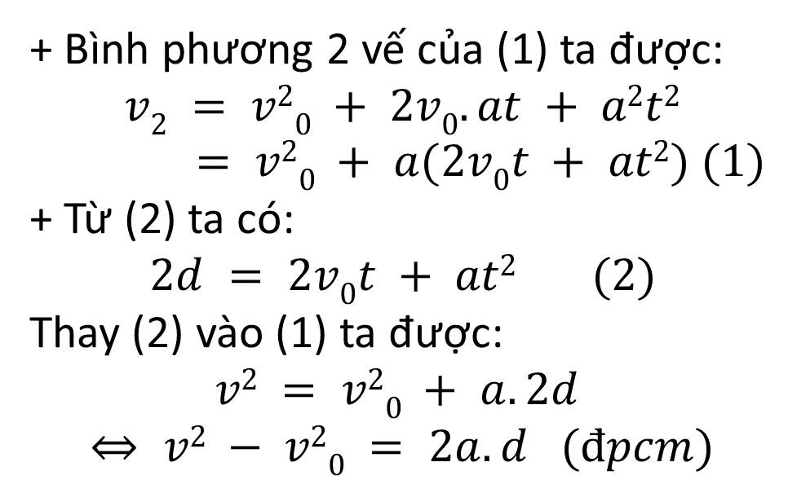
Phiếu học tập số 2:
Câu 3. Từ công thức v_{t} = v₀ +a.t (1) và d = v₀t + ½ at² (2) chứng minh rằng:
v² − v²₀ = 2.a.d (9.5)
v (m/s)
+ Bình phương 2 vế của (1) ta được:
$$v2 = v20 + 2v0.at + a2t2$$
$$= v20 + a(2v0t + at2) (1)$$
+ Từ (2) ta có:
$$2d = 2v0t + at2 (2)$$
Thay (2) vào (1) ta được:
$$v2 = v20 + a.2d$$
$$⇔ v2 − v20 = 2a.d (đpcm)$$
v
M
v_{B}
v_{C}
v_{A}
N
v₀
0
A
B
t_{A}
t(s)
C
t_{B}
t

Slide 26
Phiếu học tập số 2:
Câu 4. Hãy dùng đồ thị (v – t) vẽ ở hình 9.4 để:
a. Mô tả chuyển động
b. Tính độ dịch chuyển trong 4 giây đầu, 2 giây tiếp theo và 3 giây cuối
c. Tính gia tốc của chuyển động trong 4 giây đầu
d. Tính gia tốc của chuyển động từ giây thứ 4 đến giây thứ 6.
Kiểm tra kết quả của câu b và câu c bằng cách dùng công thức.
8
6
Vận tốc (m/s)
4
2
0
1
2
3
4
5
6
7
8
9
t(s)

Slide 27
Phiếu học tập số 2:
Câu 4. Hãy dùng đồ thị (v – t) vẽ ở hình 9.4 để:
a. Mô tả chuyển động b. d = ?: 4 s đầu, 2 s tiếp theo và 3 s cuối
c. a = ?: 4 s đầu d. a = ? từ giây thứ 4 đến giây thứ 6.
Kiểm tra kết quả của câu b và câu c bằng cách dùng công thức.
a. Mô tả chuyển động:
+ Trong 4 giây đầu tiên: chuyển động chậm dần đều từ 8 m/s đến 0 m/s.
+ Từ giây thứ 4 đến giây thứ 6: bắt đầu tăng tốc với vận tốc -2 m/s
8
6
Vận tốc (m/s)
4
2
0
1
2
3
4
5
6
7
8
9
t(s)
+ Từ giây thứ 6 đến giây thứ 9: chuyển động thẳng đều với vận tốc – 2 m/s

Slide 28
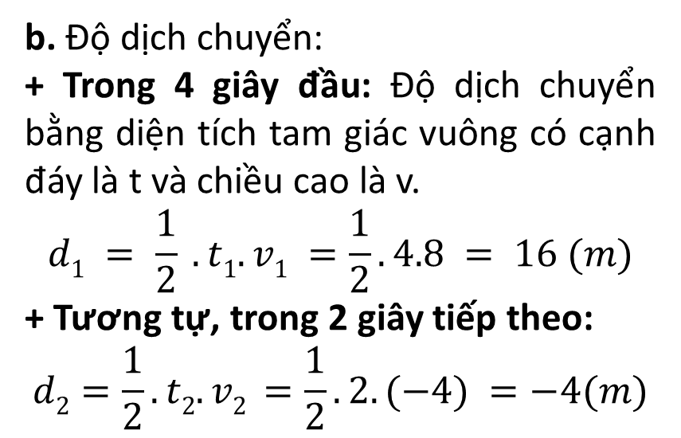
Phiếu học tập số 2:
Câu 4. Hãy dùng đồ thị (v – t) vẽ ở hình 9.4 để:
a. Mô tả chuyển động b. d = ?: 4 s đầu, 2 s tiếp theo và 3 s cuối
c. a = ?: 4 s đầu d. a = ? từ giây thứ 4 đến giây thứ 6.
Kiểm tra kết quả của câu b và câu c bằng cách dùng công thức.
b. Độ dịch chuyển:
+ Trong 4 giây đầu: Độ dịch chuyển bằng diện tích tam giác vuông có cạnh đáy là t và chiều cao là v.
$$d1 = \frac{1}{2} .t1.v1 =\frac{1}{2}.4.8 = 16 (m)$$
+ Tương tự, trong 2 giây tiếp theo:
$$d2=\frac{1}{2}.t2.v2 =\frac{1}{2}.2.(−4) =−4(m)$$
8
6
Vận tốc (m/s)
4
2
0
1
2
3
4
5
6
7
8
9
t(s)
+ Trong 3 giây cuối: Độ dịch chuyển bằng diện tích hình chữ nhật có chiều dài là t và chiều rộng là v.
d₃ = v₃.t₃ = −4.3 = −12(m)

Slide 29
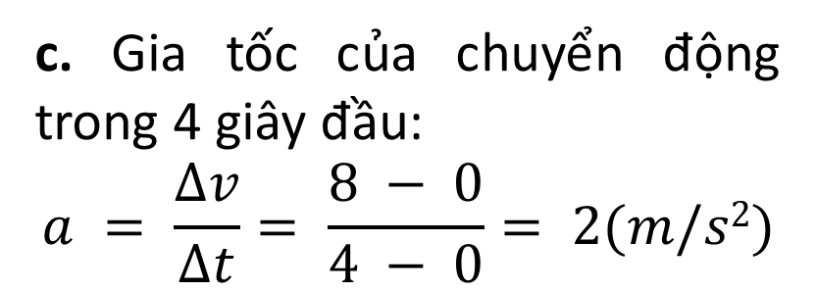
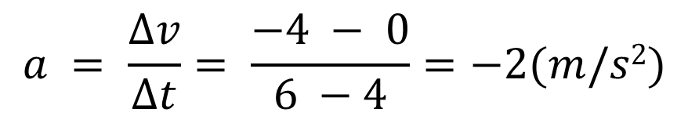
Phiếu học tập số 2:
Câu 4. Hãy dùng đồ thị (v – t) vẽ ở hình 9.4 để:
a. Mô tả chuyển động b. d = ?: 4 s đầu, 2 s tiếp theo và 3 s cuối
c. a = ?: 4 s đầu d. a = ? từ giây thứ 4 đến giây thứ 6.
Kiểm tra kết quả của câu b và câu c bằng cách dùng công thức.
c. Gia tốc của chuyển động trong 4 giây đầu:
$$a = \frac{Δv}{Δt}= \frac{8 − 0}{4 − 0}= 2(m/s2)$$
8
6
Vận tốc (m/s)
4
2
0
1
2
3
4
5
6
7
8
9
t(s)
d. Gia tốc của chuyển động từ giây thứ 4 đến giây thứ 6:
$$a = \frac{Δv}{Δt}= \frac{−4 − 0}{6 −4}=−2(m/s2)$$

Slide 30
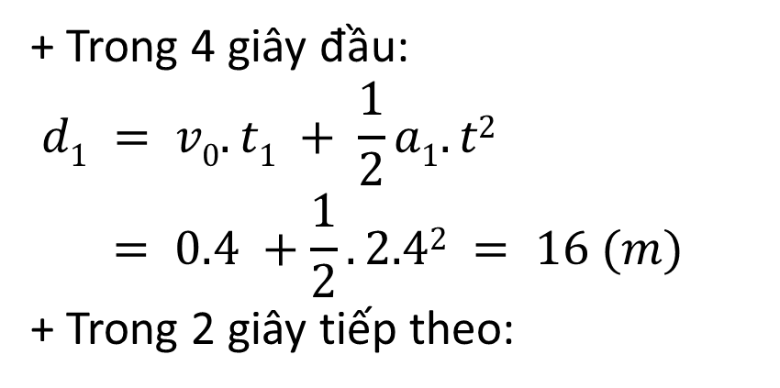
Phiếu học tập số 2:
Câu 4. Hãy dùng đồ thị (v – t) vẽ ở hình 9.4 để:
a. Mô tả chuyển động b. d = ?: 4 s đầu, 2 s tiếp theo và 3 s cuối
c. a = ?: 4 s đầu d. a = ? từ giây thứ 4 đến giây thứ 6.
Kiểm tra kết quả của câu b và câu c bằng cách dùng công thức.
* Kiểm tra kết quả bằng công thức:
Độ dịch chuyển:
8
6
Vận tốc (m/s)
+ Trong 4 giây đầu:
$$d1 = v0.t1 + \frac{1}{2}a1.t2$$
$$= 0.4 +\frac{1}{2}.2.42 = 16 (m)$$
+ Trong 2 giây tiếp theo:
4
2
0
1
2
3
4
5
6
7
8
9
t(s)
$$d2 = v0.t2 +\frac{1}{2}a2.t2 = 0.2 +\frac{1}{2}.(−2).22 = −4 (m)$$
+ Trong 3 giây cuối: d₃ = v₃.t = −4.3 = −12 (m)
⇒ Trùng với kết quả khi dùng đồ thị.

Slide 31
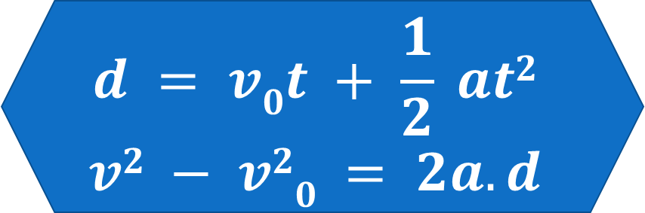
IV. Độ dịch chuyển của chuyển động thẳng biến đổi đều
v (m/s)
v
Độ lớn độ dịch chuyển bằng diện tích của hình giới hạn bởi các cạnh có độ dài là v và t₁, t₂ đối với trục hoành.
v₀
$$d = v0t + \frac{1}{2} at2$$
$$v2 − v20 = 2a.d$$
0
t₁
t₂
t(s)

Slide 32

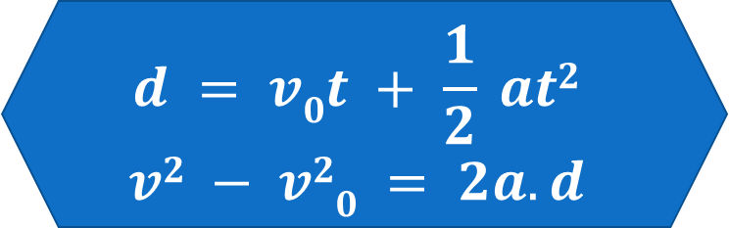

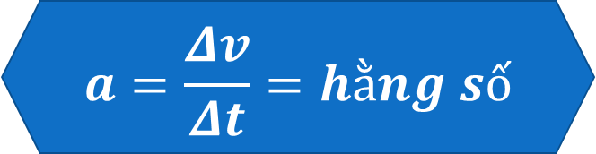
NỘI DUNG CẦN NẮM
I. Gia tốc của chuyển động thẳng biến đổi đều:
$$a=\frac{Δv}{Δt}=hằng số$$
không đổi theo thời gian.
II. Vận tốc tức thời của chuyển động thẳng biến đổi đều
$$v_{t}=v_{0}+a(t−t_{0})$$
III. Đồ thị vận tốc thời gian của chuyển động thẳng biến đổi đều
IV. Độ dịch chuyển của chuyển động thẳng biến đổi đều
$$d = v0t + \frac{1}{2} at2$$
$$v2 − v20 = 2a.d$$

Slide 33

Luyện tập
Nhiệm vụ:
Vận dụng kiến thức đã học, hoàn thành các bài tập trong phiếu học tập số 4

Slide 34

BÀI TẬP 1:
Đồ thị vận tốc – thời gian ở Hình 9.5 mô tả chuyển động của một chú chó con đang chạy trong một ngõ thẳng và hẹp.
a. Hãy mô tả chuyển động của chú chó.
b. Tính quãng đường đi được và độ dịch chuyển của chú chó sau: 2s; 4s; 7s và 10s bằng đồ thị và bằng công thức.
a. Mô tả chuyển động:
- Trong 2 giây đầu tiên: chuyển động thẳng đều với vận tốc 1 m/s.
- Từ giây thứ 2 đến giây thứ 4: chuyển động nhanh dần đều
- Từ giây 4 đến giây 7: chuyển động chậm dần
- Từ giây 4 đến giây 8: dừng lại
3
2
Vận tốc (m/s)
1
0
t(s)
1
2
3
4
5
6
7
8
9
10
-1
-2
- Từ giây 8 đến giây 9: chuyển động nhanh dần theo chiều âm
- Từ giây 9 đến giây 10 chuyển động thẳng đều với vận tốc -1 m/s.

Slide 35
BÀI TẬP 1:
Đồ thị vận tốc – thời gian ở Hình 9.5 mô tả chuyển động của một chú chó con đang chạy trong một ngõ thẳng và hẹp.
a. Hãy mô tả chuyển động của chú chó.
b. Tính quãng đường đi được và độ dịch chuyển của chú chó sau: 2s; 4s; 7s và 10s bằng đồ thị và bằng công thức.
b. Quãng đường đi được và độ dịch chuyển:
- Sau 2 giây: s₁ = d₁ = v₁.t₁ = 1.2 = 2(m/s)
- Sau 4 giây: s₂ = d₂ = s₁ + ½ .(1 + 3).2 = 2 + 4 = 6(m)s
- Sau 7 giây:
s₃ = d₃ = s₂ + ½ .3.(7 − 4) = 6 + 4,5 = 10,5(m)
- Sau 10 giây:
+ Quãng đường: s₄ = s₃ + s′ = 10,5 + 0,5 + 1 = 12(m)
+ Độ dịch chuyển: d₄ = d₃ + d′ = 10,5 − 0,5 – 1 = 9(m)
3
2
Vận tốc (m/s)
1
0
t(s)
1
2
3
4
5
6
7
8
9
10
-1
-2

Slide 36
BÀI TẬP 1:
Đồ thị vận tốc – thời gian ở Hình 9.5 mô tả chuyển động của một chú chó con đang chạy trong một ngõ thẳng và hẹp.
a. Hãy mô tả chuyển động của chú chó.
b. Tính quãng đường đi được và độ dịch chuyển của chú chó sau: 2s; 4s; 7s và 10s bằng đồ thị và bằng công thức.
* Kiểm tra bằng công thức:
- Sau 2 giây: s₁ = d₁ = v₁.t₁ = 1.2 = 2 (m/s)
- Sau 4 giây: a = Δv/Δt = (3−1)/(4−2) = 2/2 = 1 (m/s²)
s₂ = d₂ = d₁ + v₁.t₁ + ½ .a₁.t² = 2 + 1.2 + ½ .1.2² = 6 (m)
- Sau 7 giây: a = Δv/Δt = (0−3)/(7−4) = 2/2 = −1(m/s²)
+ Quãng đường và độ dịch chuyển từ giây 4 đến giây 7 là:
d′ = s′ = v₀.t + ½ .at² = 3.3 + ½.(−1).(7−4)² = 4,5 (m)
3
2
Vận tốc (m/s)
1
0
t(s)
1
2
3
4
5
6
7
8
9
10
-1
-2
⇒ Quãng đường và độ dịch chuyển đi được sau 7 giây là: d₃ = s₃ = d₂ + d′ = 6 + 4,5 = 10,5(m)

Slide 37
BÀI TẬP 1:
Đồ thị vận tốc – thời gian ở Hình 9.5 mô tả chuyển động của một chú chó con đang chạy trong một ngõ thẳng và hẹp.
a. Hãy mô tả chuyển động của chú chó.
b. Tính quãng đường đi được và độ dịch chuyển của chú chó sau: 2s; 4s; 7s và 10s bằng đồ thị và bằng công thức.
* Kiểm tra bằng công thức:
- Sau 10 giây:
+ Từ giây 7 – 8: đứng yên
+ Từ giây 8 – 9: a = (−1−0)/(9−8) = −1(m/s²)
d = v₀.t + ½.at² = 0.1 + ½.(−1).1² = −0,5(m) → s = 0,5m
+ Từ giây 9 – 10: d = vt = −1.1 = −1(m) → s = 1m
Suy ra: độ dịch chuyển và quãng đường đi được sau 10 giây lần lượt là:
3
2
Vận tốc (m/s)
1
0
t(s)
1
2
3
4
5
6
7
8
9
10
-1
-2
d₄ = d₃ − 0,5 – 1 = 10,5 − 0,5 – 1 = 9(m)
s₄ = s₃ − 0,5 – 1 = 10,5 + 0,5 + 1 = 12(m)
⇒ Kiểm tra thấy các kết quả trùng nhau.

Slide 38

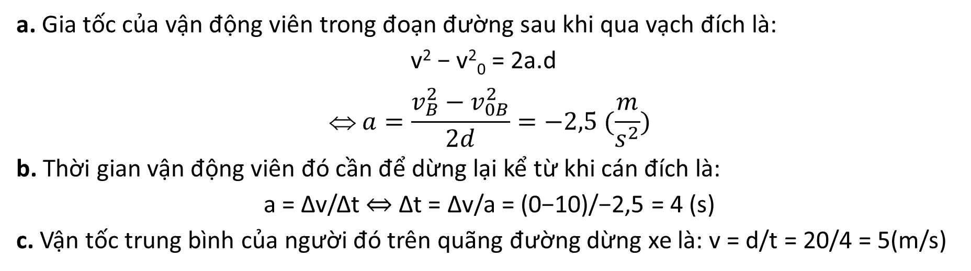
BÀI TẬP 2:
Một vận động viên đua xe đạp đường dài vượt qua vạch đích với tốc độ 10 m/s. Sau đó vận động viên này đi chậm dần đều thêm 20 m mới dừng lại. Coi chuyển động của vận động viên là thẳng.
a. Tính gia tốc của vận động viên trong đoạn đường sau khi qua vạch đích.
b. Tính thời gian vận động viên đó cần để dừng lại kể từ khi cán đích.
c. Tính vận tốc trung bình của người đó trên quãng đường dừng xe.
a. Gia tốc của vận động viên trong đoạn đường sau khi qua vạch đích là:
v² − v²₀ = 2a.d
$$ a=\frac{v_{B}^{2}−v_{0B}^{2}}{2d}=−2,5 (\frac{m}{s^{2}})$$
b. Thời gian vận động viên đó cần để dừng lại kể từ khi cán đích là:
a = Δv/Δt ⇔ Δt = Δv/a = (0−10)/−2,5 = 4 (s)
c. Vận tốc trung bình của người đó trên quãng đường dừng xe là: v = d/t = 20/4 = 5(m/s)

Slide 39


Vận dụng
Nhiệm vụ:

Slide 40
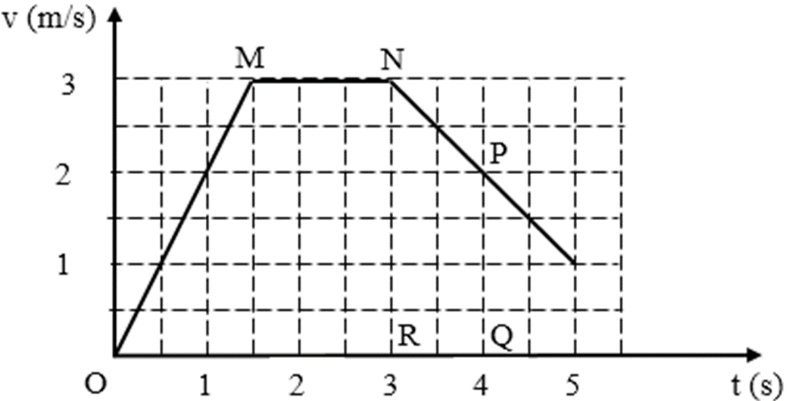
Vận dụng
Nhiệm vụ:
Học bài và làm bài tập trang 43 SGK.
Bài 1. Xét một vận động viên chạy xe đạp trên 1 đoạn đường thẳng. Vận tốc của vận động viên này tại mỗi thời điểm được ghi lại trong bảng dưới đây.
t (s) | 0 | 5 | 10 | 15 | 20 | 25 | 30 | 35 | 40 | 45 | 50
v (m/s) | 5 | 5 | 8 | 9 | 10 | 10 | 10 | 12 | 14 | 16 | 16
Hãy vẽ đồ thị vận tốc – thời gian và mô tả tính chất chuyển động của vận động viên này
Bài 2. Một người chạy xe máy theo 1 đường thẳng và có vận tốc theo thời gian được biểu diễn bởi đồ thị (v – t) như vẽ. Xác định:
a. Gia tốc của người này tại các thời điểm 1 s, 2 s và 4 s.
b. Độ dịch chuyển của người này từ khi bắt đầu chạy đến thời điểm 4 s.
Xem trước bài 10: Sự rơi tự do

Slide 41








Cảm ơn quý thầy cô cùng các em học sinh

Slide 42


